Slide 1
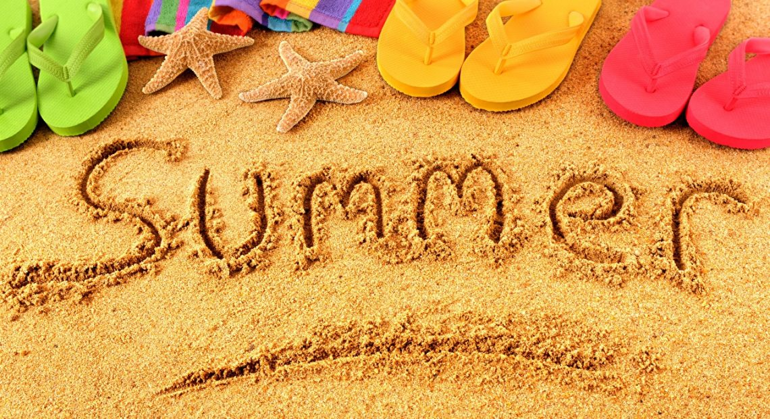
Какво ще правя през лятото?
Изготвил:Марина Драгоева

Slide 2
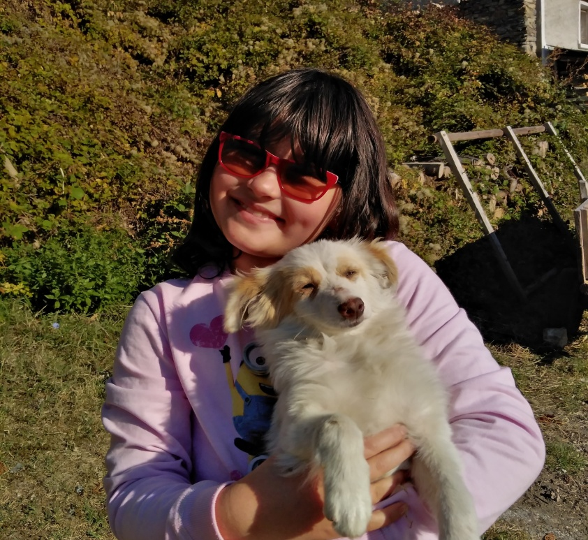
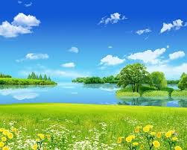
Какво ще правя през лятото?
През лятото ще играя с кучето на село
Ще карам кънки в двора и градинките.

Slide 3
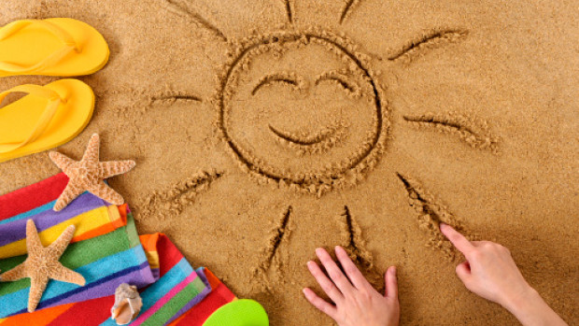
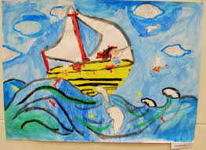
Какво друго ще правя?
Ще плувам в морето и ще правя пясъчни замъци!
Ще чета книга на плажа

Slide 4
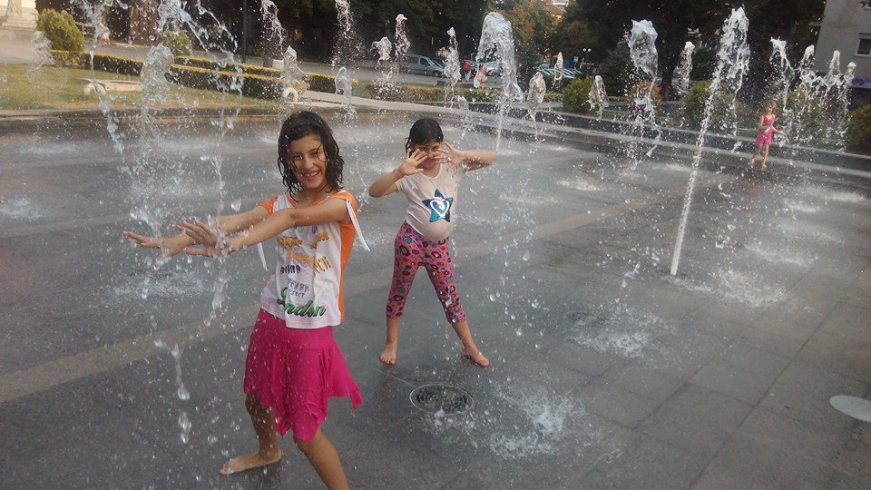
Ще ходя в Русе
Ще играя на фонтаните, обещавам да си пазя главата!

Slide 5
До скоро!
Пожелавам Ви щастливо лято! Довиждане.

Slide 6
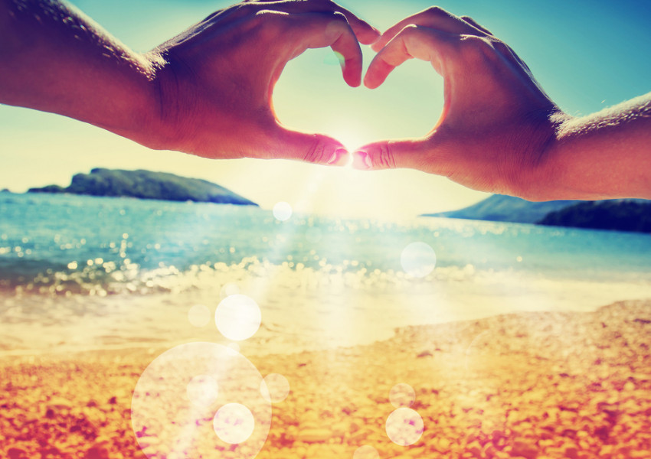
Благодаря за вниманието!

